Slide 1
Урок – экскурсия
«Мой город»
Учитель начальных классов
МОУ гимназия №2
Смирнова В.В.

Slide 2
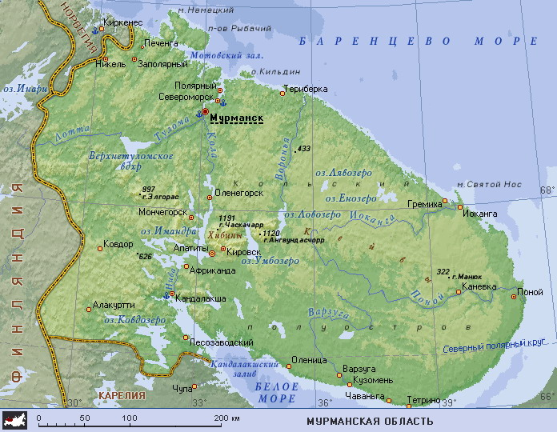

Slide 3
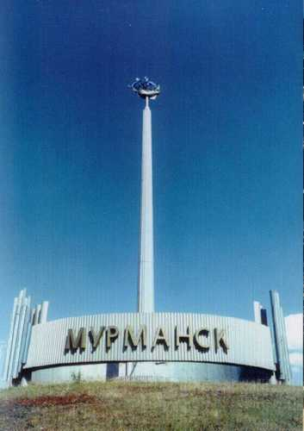
Цель урока: узнать
новое о нашем городе.

Slide 4
Маршрут экскурсии
Улица капитана Егорова.
Площадь «Пять углов».
«Мурманская мозаика»: достопримечательности Мурманска.
Памятник «Алёше»: Литературная минутка.

Slide 5
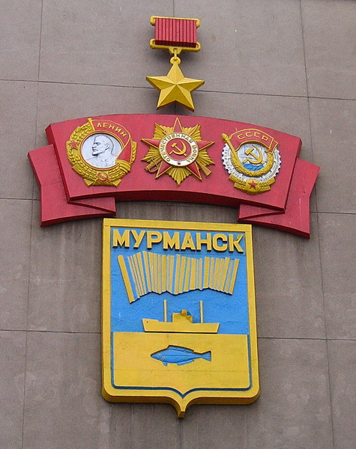
День рождения Мурманска:
4 октября 1916 года

Slide 6
Первая остановка…
Улица
капитана Егорова

Slide 7
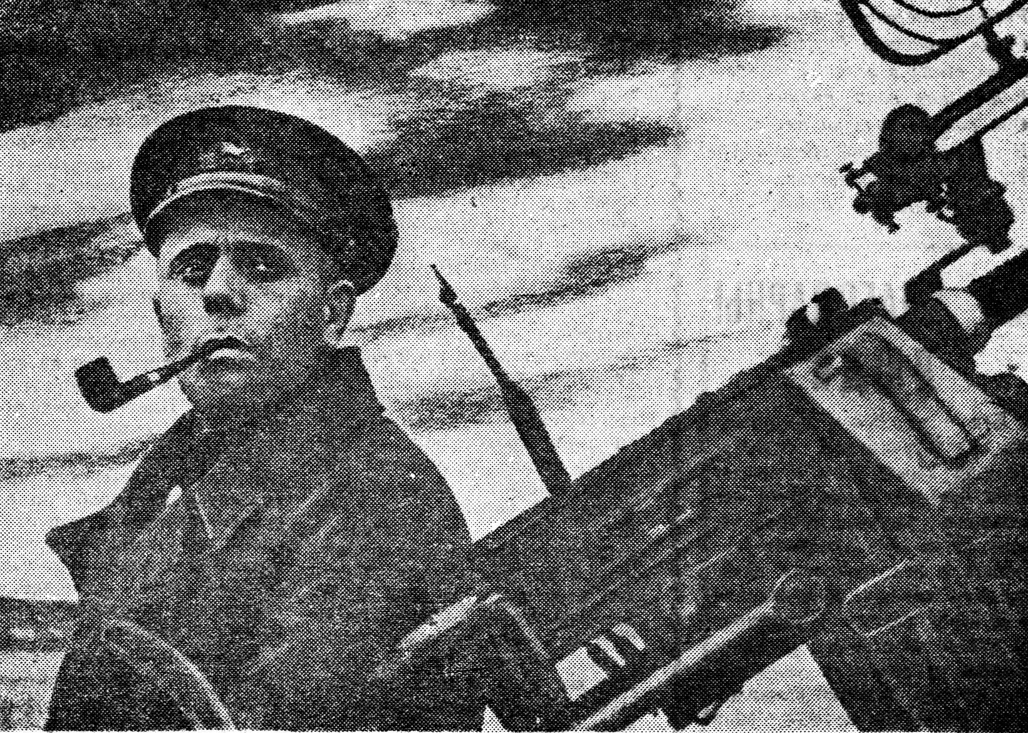
Александр Александрович Егоров

Slide 8
Капитанские улицы:
Буркова К.Л.
Тарана А.Ф.
Маклакова А.Я.
Копытова С.Д.

Slide 9
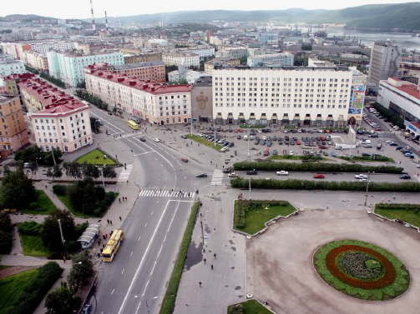
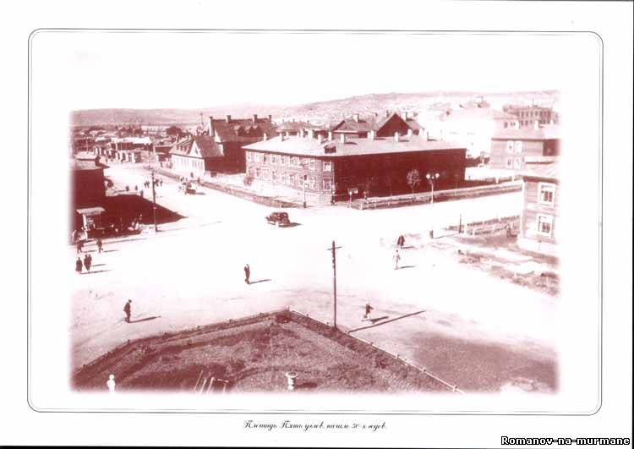
Вторая остановка
Площадь «Пять углов»
2006 год
1950 год

Slide 10
Третья остановка…
«Мурманская мозаика»

Slide 11
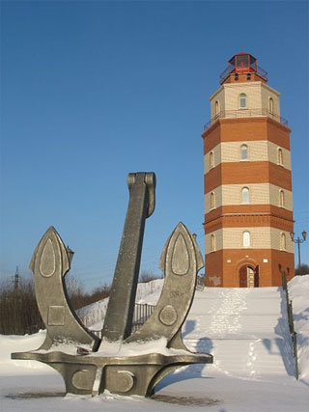
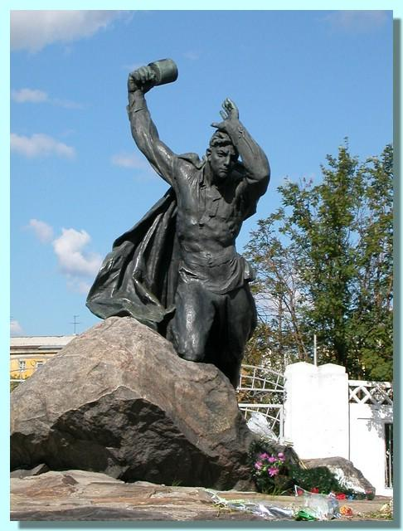
Мемориал морякам, погибшим в мирное время
Памятник Анатолию Бредову

Slide 12
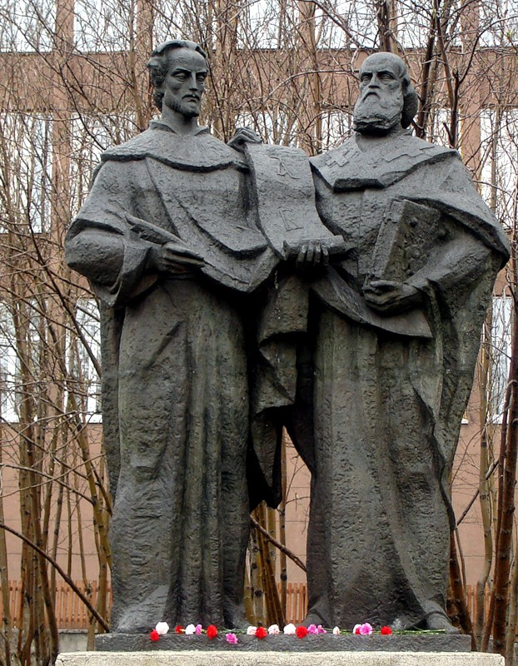
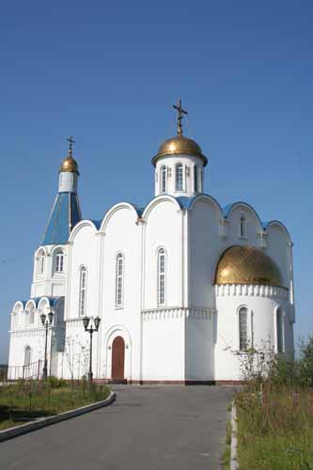
Памятник Кириллу и Мефодию
Храм Спас на Водах

Slide 13
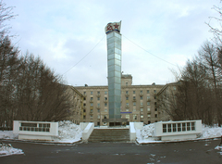
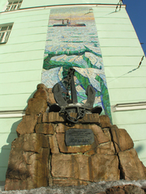
Мемориал рыбакам и кораблям флота, погибшим в годы войны
Якорь русского ледокола «Ярмак»

Slide 14
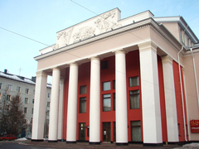
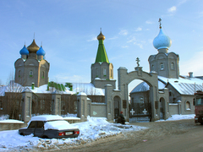
Свято-Никольский кафедральный собор
Областной драматический театр

Slide 15
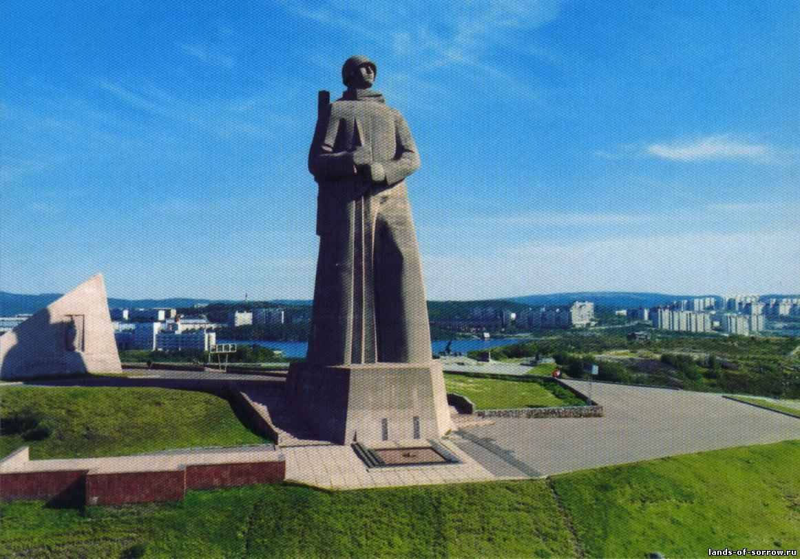
Остановка четвёртая… памятник «Алёше»

Slide 16
Проект
«Мой Мурманск»
1 группа
Оформление альбома по разделу
«Война в названиях улиц»

Slide 17
Проект
«Мой Мурманск»
2 группа
Оформление альбома по разделу «Труд людей в названиях улиц».

Slide 18
Проект
«Мой Мурманск»
3 группа
Создание альбома «Достопримечательности города Мурманска».

Slide 19
Проект
«Мой Мурманск»
4 группа
Создание презентации по результатам исследования на тему ««Похож ли наш город на город наших бабушек?»

Slide 20
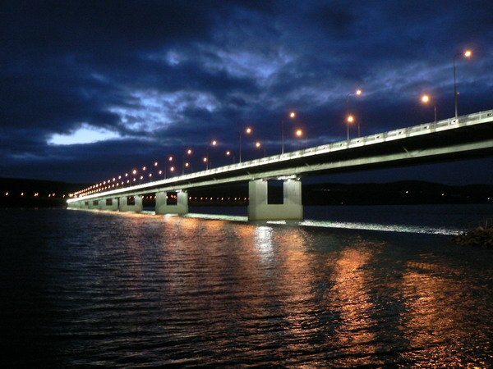


Slide 21
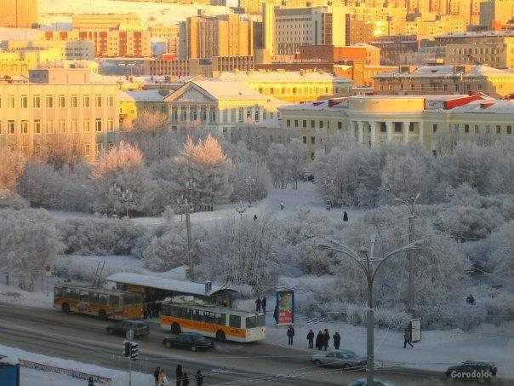

Slide 22
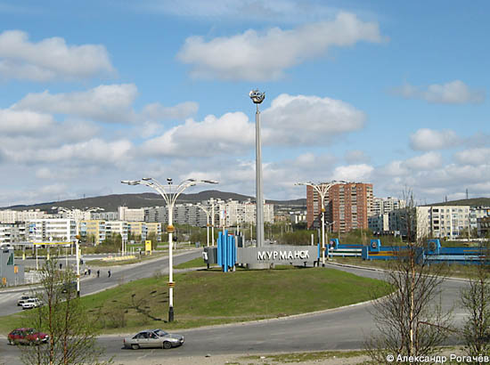

Slide 23
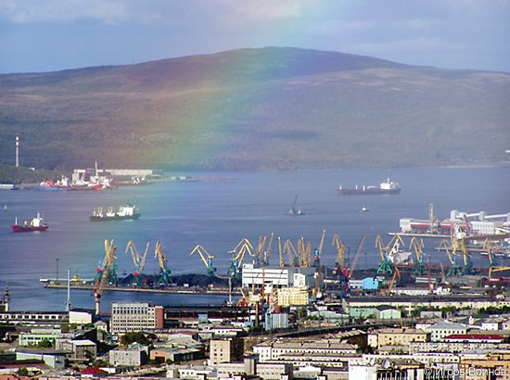

Slide 24
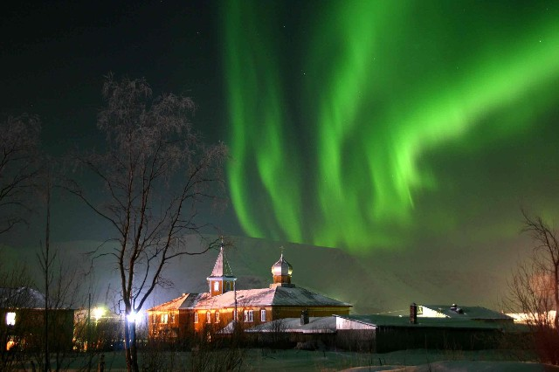

Slide 25
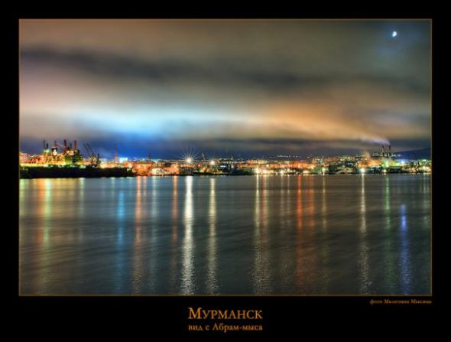

Slide 26
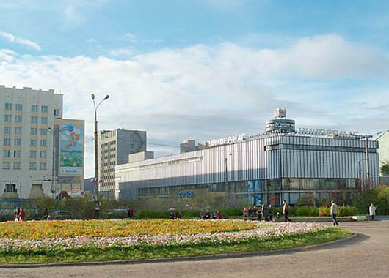

Slide 27
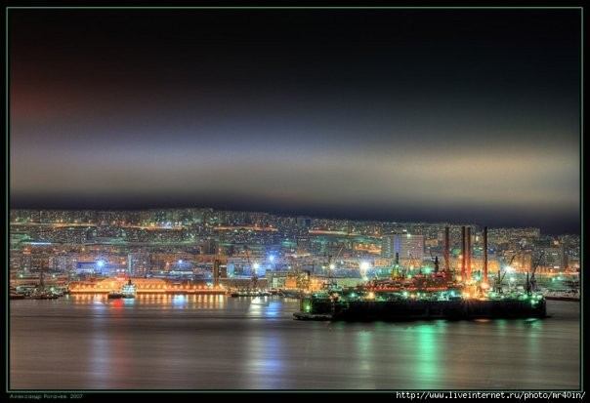

Slide 28
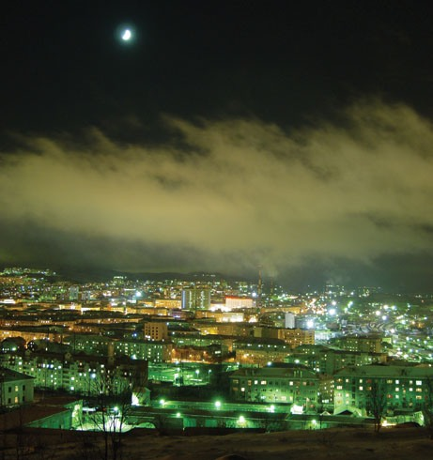

Slide 29
